Slide 1

保护您业务关键系统、通讯和信息的安全

Slide 2
关于我们
公共领域和工商领域内网络安全的技术提供者
总部设于华盛顿州西雅图
民间集资2.2千万美元
由网络安全和互联网专家创立
在建业界资深团队
10年技术生产经验；2012年起开始进行商业化生产

Slide 3

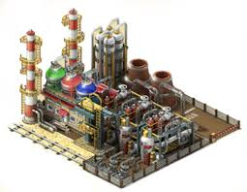
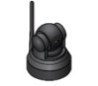


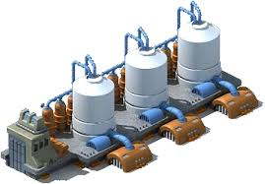

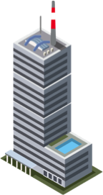


目标：关键基础设施
考虑风险
关键基础设施每天都在遭受威胁..
闭路电视
国际劳工组织
天然气
石油加工
电力
水力
核能
金融
收银系统

Slide 4
不安全
连接、自动化&信息收集!
连接软件&硬件以便访问您的数据
自动化&控制您的进程
通知您的员工严重警告
调动、虚拟化&单薄化!
数字化&调动劳动力
单薄化以降低成本&提高可靠性
形象化、分析&优化!
通过高级分析优化流程
分析&改善生产运营
虚拟化 & 保护您的计算机基础设施
通知 & 报告!
安全&简化您的网络连接
收集更好的数据用以优化您的决策
重要数据的报告形成
安全
不安全
安全
不安全
安全
不安全
安全

Slide 5
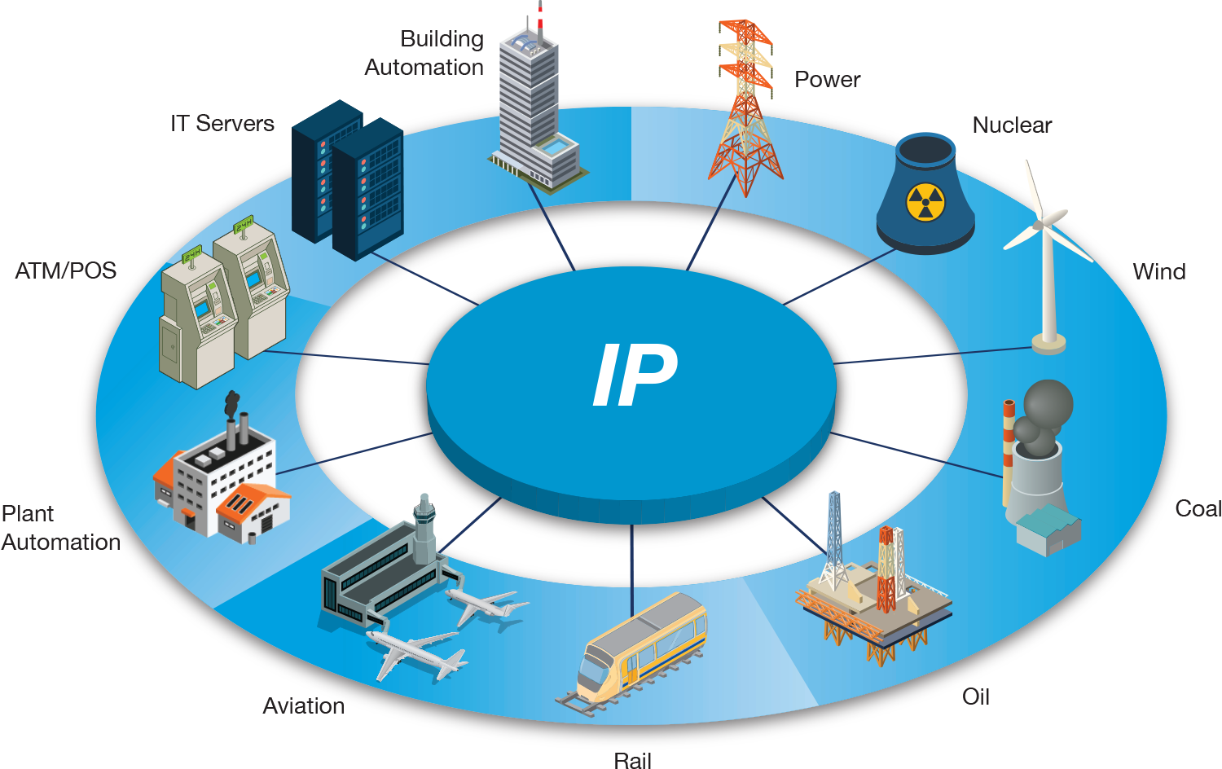
迈向未来 互联网系统和设备的发展
相互连接的系统和设备的保护、连接及管理相当困难 – 使用现在的方法
Notes:
随着连接设备数量的不断增加，因此建立安全坚实的基础对未来的增长至关重要。 Tempered 促成了安全和坚实的基础。

Slide 6
全球攻击：到底有哪些
http://www.trendmicro.com/us/security-intelligence/current-threat-activity/global-botnet-map/index.html
http://globe.cyberfeed.net/
https://www.fireeye.com/cyber-map/threat-map.html
https://labs.opendns.com/global-network/
http://map.ipviking.com/
http://www.cvedetails.com/vulnerabilities-by-types.php
http://www.cvedetails.com/product/739/Microsoft-Windows-Xp.html?vendor_id=26
https://ics-cert.us-cert.gov/advisories
https://ics-radar.shodan.io/
https://scadahacker.com/resources.html

Slide 7
















市场压力
不断升级的犯罪&政府支持的网络攻击
黑客源源不断…
* 美国自2014年1月以来的主要黑客攻击对象
网络安全公司Kaspersky实验室遭到黑客攻击!
机构组织每周平均遭到1.7次成功的攻击
1.27 千万美元-- 每家公司平均每年的费用
1.37千万美元– 能源和公用事业
1.3 M千万美元– 金融服务
资料来源：2014年Ponemon Institute的调查
他们有何共同之处?
Notes:
众所周知却又令人惊讶的事实是所有的大公司和世界各地的无数的政府机构都曾遭到黑客攻击。
所有这些大品牌都已被染，即使每家都聘请几十到几百个IT安全专家管理路由、交换、防火墙和VPN。
根据2014年Ponemon Institute的调查，一个成功的网络攻击平均耗费每家公司每年$1.27千万。某些行业的冲击更大，包括能源和公用事业公司耗费$1.32千万而金融服务公司为$ 1.3千万。机构遭受平均每周1.7次成功的攻击。

Slide 8
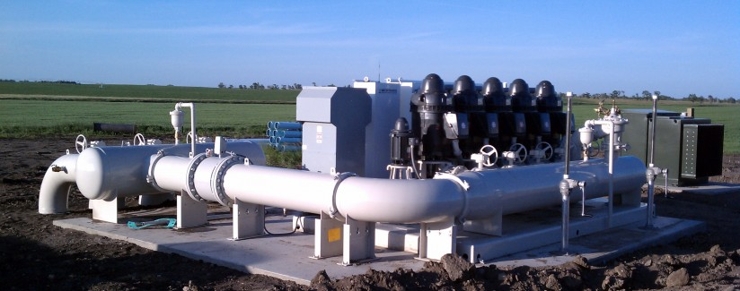
互联网提供了什么
Shodan Intelligence Extraction = SHINE
对在互联网ICS 设备上使用Shodan进行研究
专注于工业控制系统
RUGGEDTRAX项目：
来源于公共系统的ICS设备
根据控制关键基础设施的真实网络资产进行部署
将其暴露于互联网
结果：
2小时内遭到第一次攻击
Shodan两天后发现攻击
70天后：
140,430次尝试访问
651 个不同的 IP地址
90% 来自中国
SHINE 调查报告：http://01m.us/l/ltjify8p2a1r
RUGGEDTRAX 初步报告： http://01m.us/l/gltlhotyw69j

Slide 9

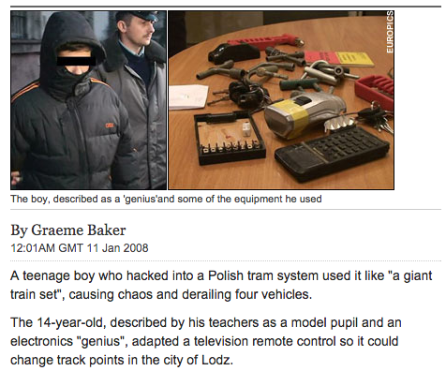
他并非本性如此？破坏…
一次脱轨事件中造成12人受伤…
他把它当作巨型的机车组
年仅14岁，被老师形容为模范学生
http://www.telegraph.co.uk/news/worldnews/1575293/Schoolboy-hacks-into-citys-tram-system.html

Slide 10

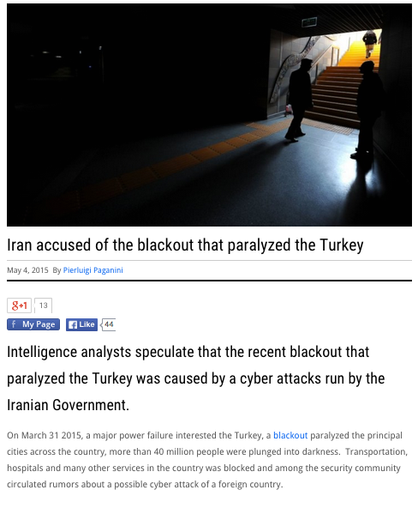
严重到什么程度?
“计算机、机场、空中交通、交通灯、医院、照明、电梯、制冷、水和排污，全部被停止
瞬间，土耳其回到了石器时代。”
http://securityaffairs.co/wordpress/36536/cyber-warfare-2/iran-accused-blackout-turkey.html

Slide 11
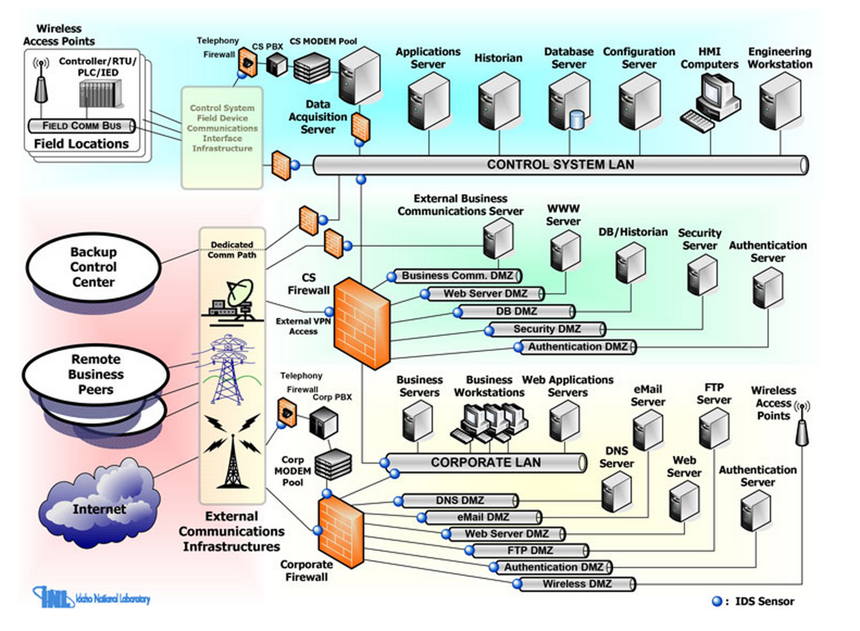
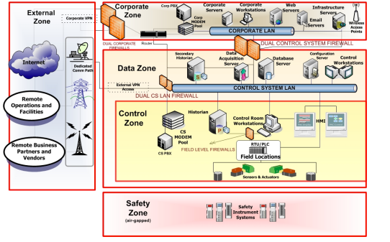
遵循指南资料
DHS、NIST、AWWA、WaterISAC、NERC-CIP
DHS 指南已过时：
通过纵深防御战略提高工业控制系统网络安全
隔离&保护资产：
纵深防御战略
3.1.1 建设区域
利用最佳实践包括：
1. 防火墙（单点接入、多点接入、双、级联）
2. 具有访问控制列表（ACLs）的路由器
3. 配置交换器
4. 静态路由和路由表
5. 专用通讯媒介
全部虚拟化?
https://ics-cert.us-cert.gov/Field-ControllerRTUPLCIED-Documentation
Notes:
我们是安全的，对吗? 我们遵循记录的指南和最佳实践。我们使用VLAN隔离和防火墙。 我们还设置了一些。远程用户使用VPN加密。多处要进行用户名和密码验证。我真正应该担心吗? 这个例子显示DHS策略自2009年以来还不曾被更新。当然，NIST框架和AWWA指南于2014年更新。不管怎样，框架、指南、最佳实践还有待才阐明，且多数环境中，仅部分落实。

Slide 12
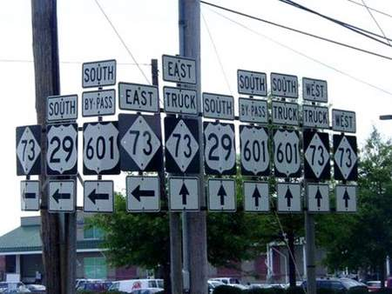
防火墙：复杂性，安全性的敌人
“有效防火墙保护的关键是要有一个简易的规则库。威胁您的系统安全的最大因素之一就是配置错误… 确保规则库的简要从而使其容易理解和维护，以保持规则库的简易 。规则越多就越有可能犯错。
规则顺序
规则顺序是有效规则库的一个重要方面。相同的规则，排列的顺序不同，可从根本上改变你防火墙的有效性。最好先排列特定的规则后排列较一般的规则。这一顺序防止一般规则先于特定规则被应用，并防止防火墙配置错误。.
祝好
防火墙厂商

Slide 13

简单路由器防火墙规则
passwd g00fba11
enable password gen1u$
hostname Buster
asdm image disk0:/asdm.bin
boot system disk0:/image.bin
interface gigabitethernet 0/0
nameif outside
security-level 0
ip address 209.165.201.3 255.255.255.224
no shutdown
interface gigabitethernet 0/1
nameif dept2
security-level 100
ip address 10.1.2.1 255.255.255.0
mac-address 000C.F142.4CDE standby 000C.F142.4CDF
no shutdown
rip authentication mode md5
rip authentication key scorpius key_id 1
interface gigabitethernet 0/2
nameif dept1
security-level 100
ip address 10.1.1.1 255.255.255.0
no shutdown
interface gigabitethernet 0/3
nameif dmz
security-level 50
ip address 192.168.2.1 255.255.255.0
no shutdown
same-security-traffic permit inter-interface
route outside 0 0 209.165.201.1 1
nat (dept1) 1 10.1.1.0 255.255.255.0
nat (dept2) 1 10.1.2.0 255.255.255.0
! The dept1 and dept2 networks use PAT when accessing the outside
global (outside) 1 209.165.201.9 netmask 255.255.255.255
! Because we perform dynamic NAT on these addresses for outside access, we need to perform
! NAT on them for all other interface access. This identity static statement just
! translates the local address to the same address.
static (dept1,dept2) 10.1.1.0 10.1.1.0 netmask 255.255.255.0
static (dept2,dept1) 10.1.2.0 10.1.2.0 netmask 255.255.255.0
! The syslog server uses a static translation so the outside management host can access
! the server
static (dmz,outside) 209.165.201.5 192.168.2.2 netmask 255.255.255.255
access-list MANAGE remark Allows the management host to access the syslog server
access-list MANAGE extended permit tcp host 209.165.200.225 host 209.165.201.5 eq ssh
access-group MANAGE in interface outside
! Advertises the adaptive security appliance IP address as the default gateway for the
downstream
! router. The adaptive security appliance does not advertise a default route to the
upstream
! router. Listens for RIP updates from the downstream router. The adaptive security
appliance does
! not listen for RIP updates from the upstream router because a default route to the
! upstream router is all that is required.
router rip
network 10.0.0.0
default information originate
version 2
ssh 209.165.200.225 255.255.255.255 outside
logging trap 5
! System messages are sent to the syslog server on the DMZ network
logging host dmz 192.168.2.2
logging enable
! Enable basic threat detection:
threat-detection basic-threat
threat-detection rate dos-drop rate-interval 600 average-rate 60 burst-rate 100
! Enables scanning threat detection and automatically shun attackers,
! except for hosts on the 10.1.1.0 network:
threat-detection scanning-threat shun except ip-address 10.1.1.0 255.255.255.0
Notes:
文字动画为红色

Slide 14

简单路由器VLANs
Router>enable
Router>#configure terminal
Router(config)#hostname CORP
ISP(config)#interface serial 0/0/0
CORP(config-if)#description link to ISP
CORP(config-if)#ip address 192.31.7.6 255.255.255.252
CORP(config-if)#no shutdown
CORP(config)#interface fastethernet 0/1
CORP(config-if)#description link to 3560 Switch
CORP(config-if)#ip address 172.31.1.5 255.255.255.252
CORP(config-if)#no shutdown
CORP(config-if)#exit
CORP(config)#interface fastethernet 0/0
CORP(config-if)#duplex full
CORP(config-if)#no shutdown
CORP(config-if)#interface fastethernet 0/0.1
CORP(config-subif)#description Management VLAN 1 – Native VLAN
CORP(config-subif)#ip address 192.168.1.1 255.255.255.0
CORP(config-subif)#interface fastethernet 0/0.10
CORP(config-subif)#description Sales VLAN 10
CORP(config-subif)#encapsulation dot1q 10
CORP(config-subif)#ip address 192.168.10.1 255.255.255.0
CORP(config-subif)#interface fastethernet 0/0.20
CORP(config-subif)#description Engineering VLAN 20
CORP(config-subif)#encapsulation dot1q 20
CORP(config-subif)#ip address 192.168.20.1 255.255.255.0
CORP(config-subif)#interface fastethernet 0/0.30
CORP(config-subif)#description Marketing VLAN 30
CORP(config-subif)#encapsulation dot1q 30
CORP(config-subif)#exit
CORP(config-if)#exit
CORP(config)#router eigrp 10
CORP(config-router)#network 192.168.1.0
CORP(config-router)#network 192.168.10.0
CORP(config-router)#network 192.168.20.0
CORP(config-router)#network 192.168.30.0
CORP(config-router)#network 172.31.0.0
如何适用于我的防火墙规则？

Slide 15

复杂性，不仅仅是安全性的敌人!
工业控制系统网络应急小组（ICS-CERT）
水处理设施
错误：最近网络基础设施摇摆配置的错误设置
结果： 网络流量大阻塞
ICS-CERT 结论：
分析了路由器和交换机配置
发现错误：生成树协议，被设置成阻止网络流量重新流通循环。
配置错误导致太多网络流量发送至终端设备，以致系统处理器超载
https://ics-cert.us-cert.gov/advisories

Slide 16
攻击向量
他们通过外围防御逃避检测，日志和事件数据跟踪系统所用的cookie都不留痕迹。他们绕过杀毒和启发式检测顺利进入工作站和服务器。最终他们控制网络。他们的入口点和可能的攻击向量，极大。
远程办公室
PCI
合作人网络
供应商网络
研发部门
企业网络
工作台
PROD
HVAC 等其它公用设施
分包商
DEV
薪资名册
远程访问
Wifi
基础设施管理
人事部门
摄像机

Slide 17
IT界该改变游戏规则了。部署安全微分割简化网络,减少IPS误报和漏报、防火墙日志和网络错误，使网络更安全且更易于管理

Slide 18

Tempered Networks：高级安全微分割变得容易
他们通过外围防御逃避检测…但却未发现隐形网络.
Tempered Networks中，典型的网络攻击故事也有了好的结局。
HVAC 等公用设施
工作台
远程访问
R&D
远程办公室
摄影机
基础设施管理
企业网络
PROD
DEV
合作人网络
WiFi
分包商
供应商网络
人事部门
PCI
薪资名册

Slide 19
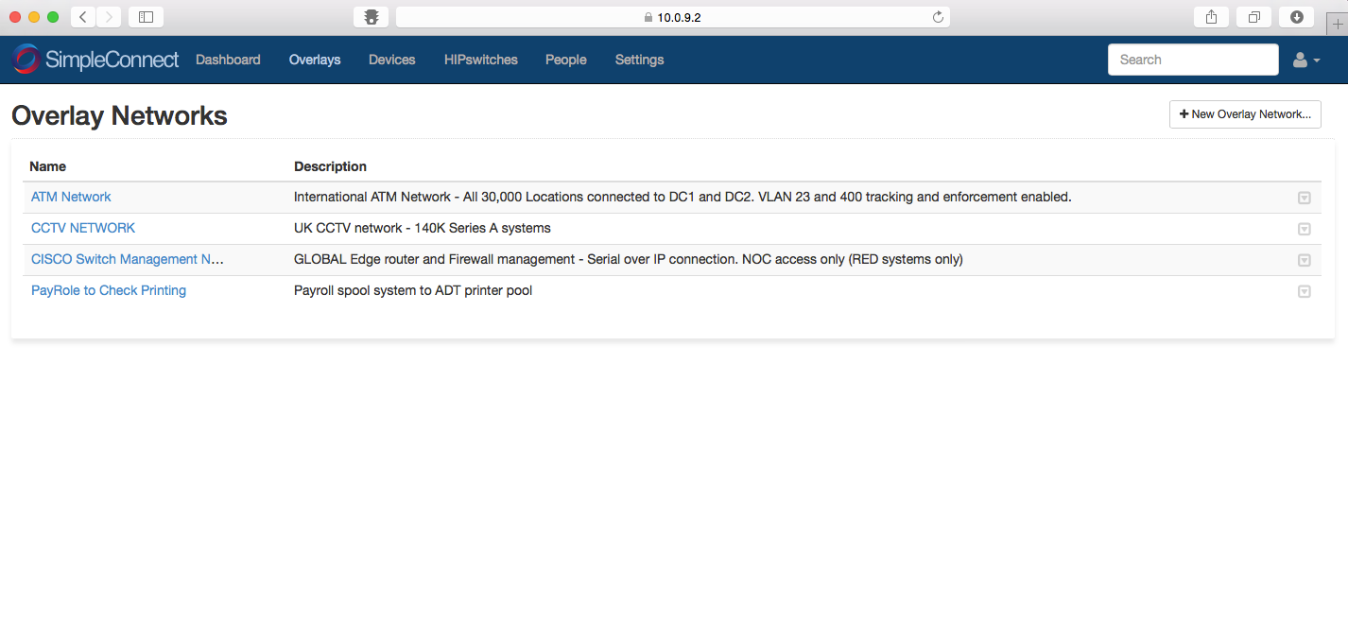
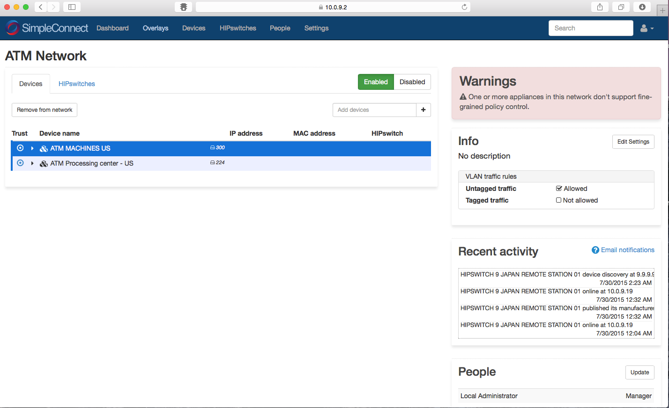
复杂变得简单

Slide 20
Tempered Network的核心
设备白名单
默认拒绝
网桥安全
MAC和IP地址锁定
信托可以是1 对1、多对1、 多对多
状态防火墙的安全性增强的白名单
拒绝所有添加到白名单设备的策略
简化网络
支持可以独立于基础架构运作的扁平或路由网络
轻松管理重叠网络
解决IP地址冲突而无须重置设备IP
连接远程网络
创建完整的气隙网络不受企业IP基础设施控制
删除网络cookie碎片
黑盒子部署
独特的底层接口和叠加接口，删除可能的人为错误或基础设施妥协造成的额外攻击向量
弹性策略状态
HIP的部署; IPsec共享加密框架但通过采用用户不可访问的HIP交换器唯一主机标识和证书来加强
资产及其相应的数据完全隐匿于HIP交换器背后
每个重叠网络间的军事级别加密
IP串行
通过串行管理基础设施系统，而不是直接连接IP。所有管理通讯都要通过受控的覆盖网络。
为非基于IP的产品提供IP地址
蜂窝网络平台
启用弹性的基础架构

Slide 21
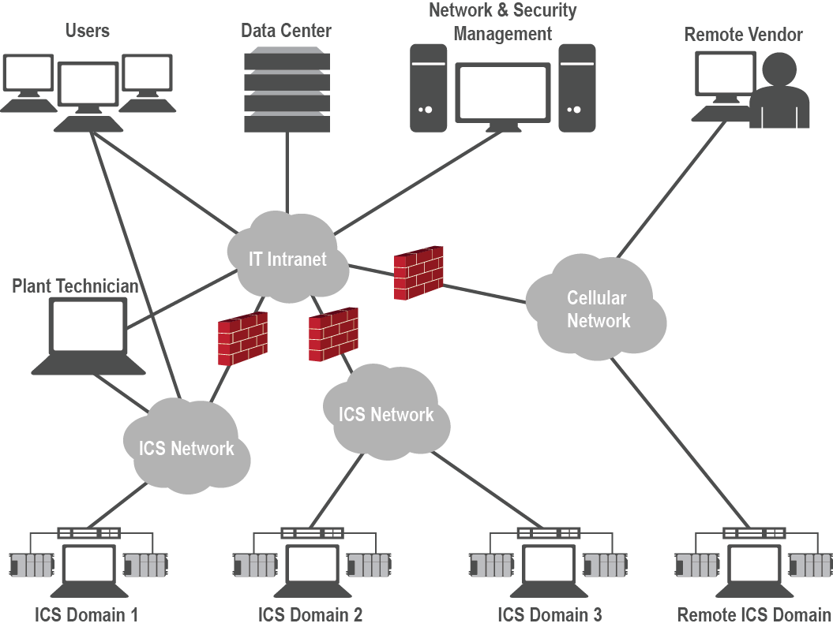
互联网现状
工业企业整合
设计薄弱的自动化组件与企业系统共存
Notes:
这里，设计薄弱的自动化组件试图与企业驱动数据和安全方案共存，结果会导致组织暴露，因为未经适当的治理、审核及合规性的控制其整体指数就成螺旋式。
当安全模型到位, 对于ICS网络占主导地位的生产安全模型是外围安全模型。此外围模型作为一个独立的网络基础设施（包括气隙）、VLANs、MPLS、防火墙或DMZ设计来实行。综合挑战由于通讯技术的错配而受阻（比如各种各样的层2/3协议，多播和广播，平网的期望）。

Slide 22
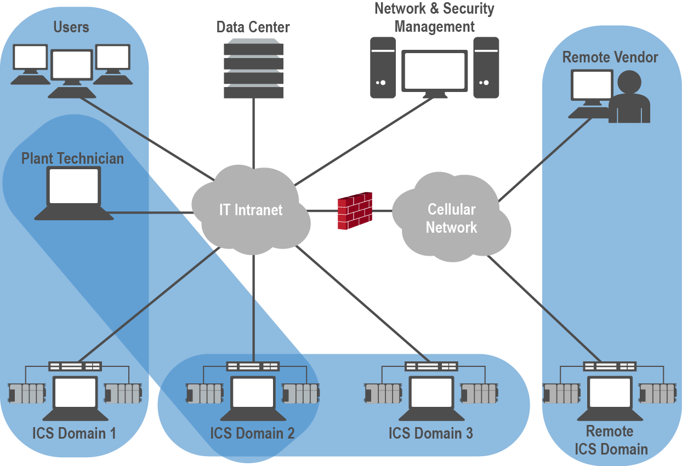
互联网的理想状态
工业企业整合
关键ICS系统、资产和IT系统之间的微分割

Slide 23


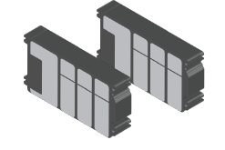

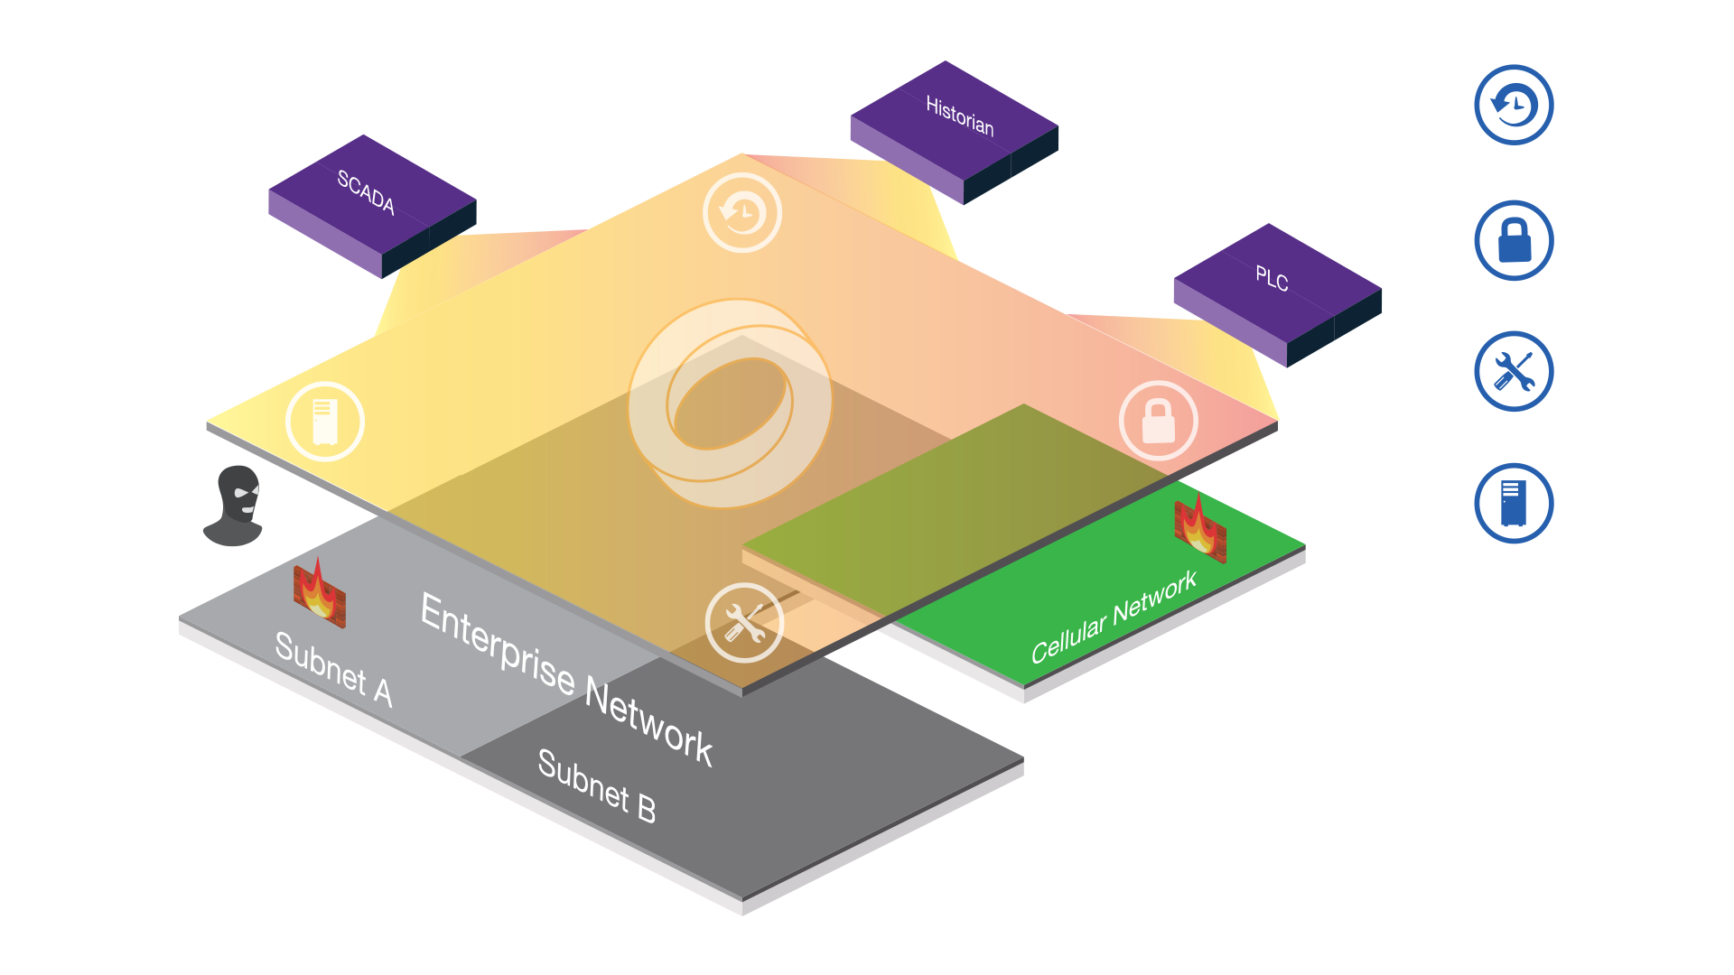






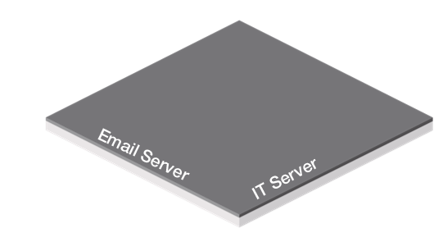
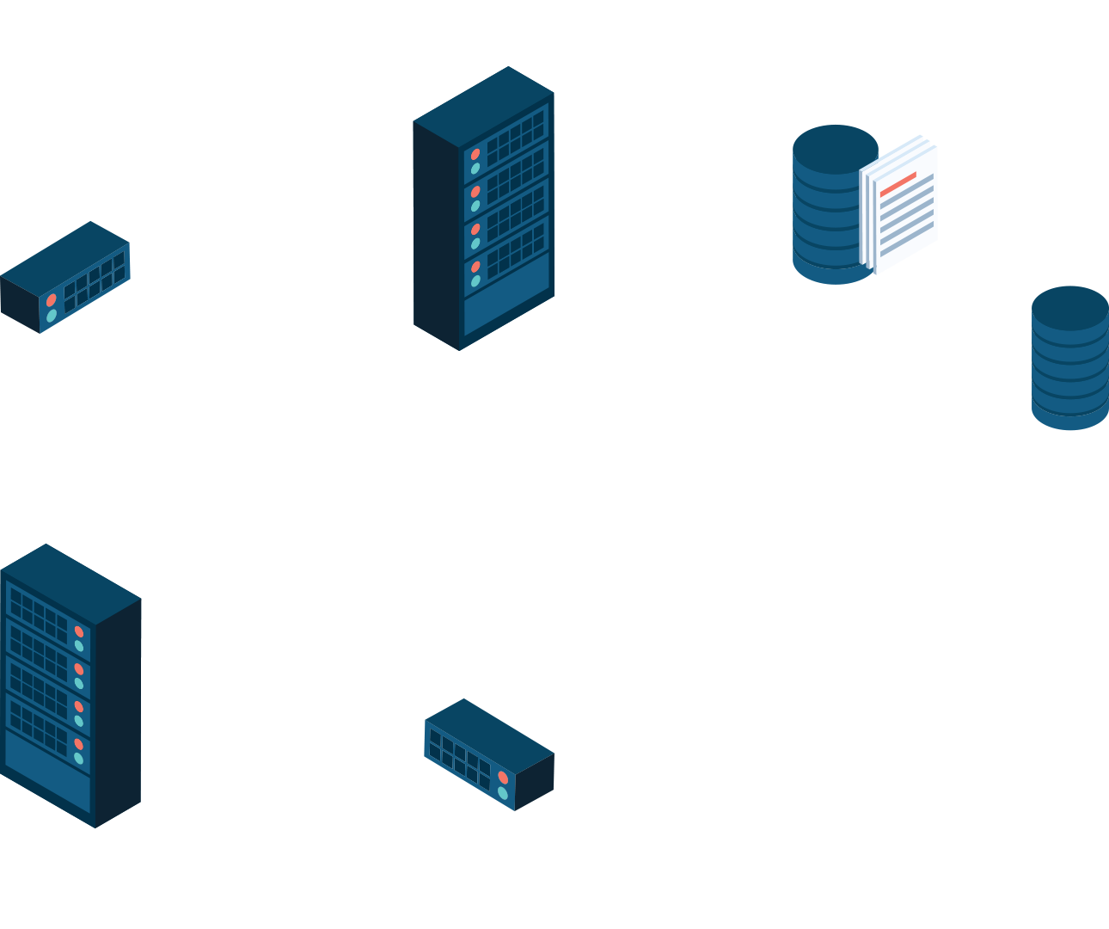
纵深防御
80/20 规则
SCADA服务器
PLCs
HMI
数分钟内部署覆盖网络
安全隐密地拓展您的网络
设定和忽略 – 每QTR的最小配置。
SCADA 服务器
通过现有的基础架构进行
SCADA 网络
HMI
PLCs
移动网络
共享网络
企业网络
Notes:
传统环境 – 如何人获得访问网络的权利，即可访问全部
Hip交换器安全应用程序进入您的环境 - 设备完美地插入HIP交换器并建立私有覆盖网络与底层网络隔离
镜头动画：隐匿资产 - 他们无法看到或ping就不能攻击
通讯线路：加密通讯。设备间通讯开始并不是“默认拒绝”-直至通过Simpleconnect用户界面启用 - 白名单

Slide 24
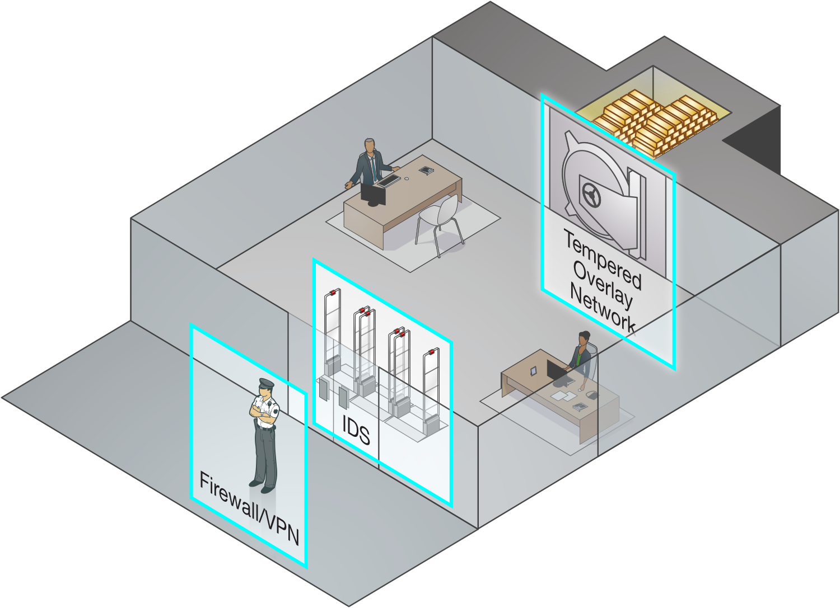
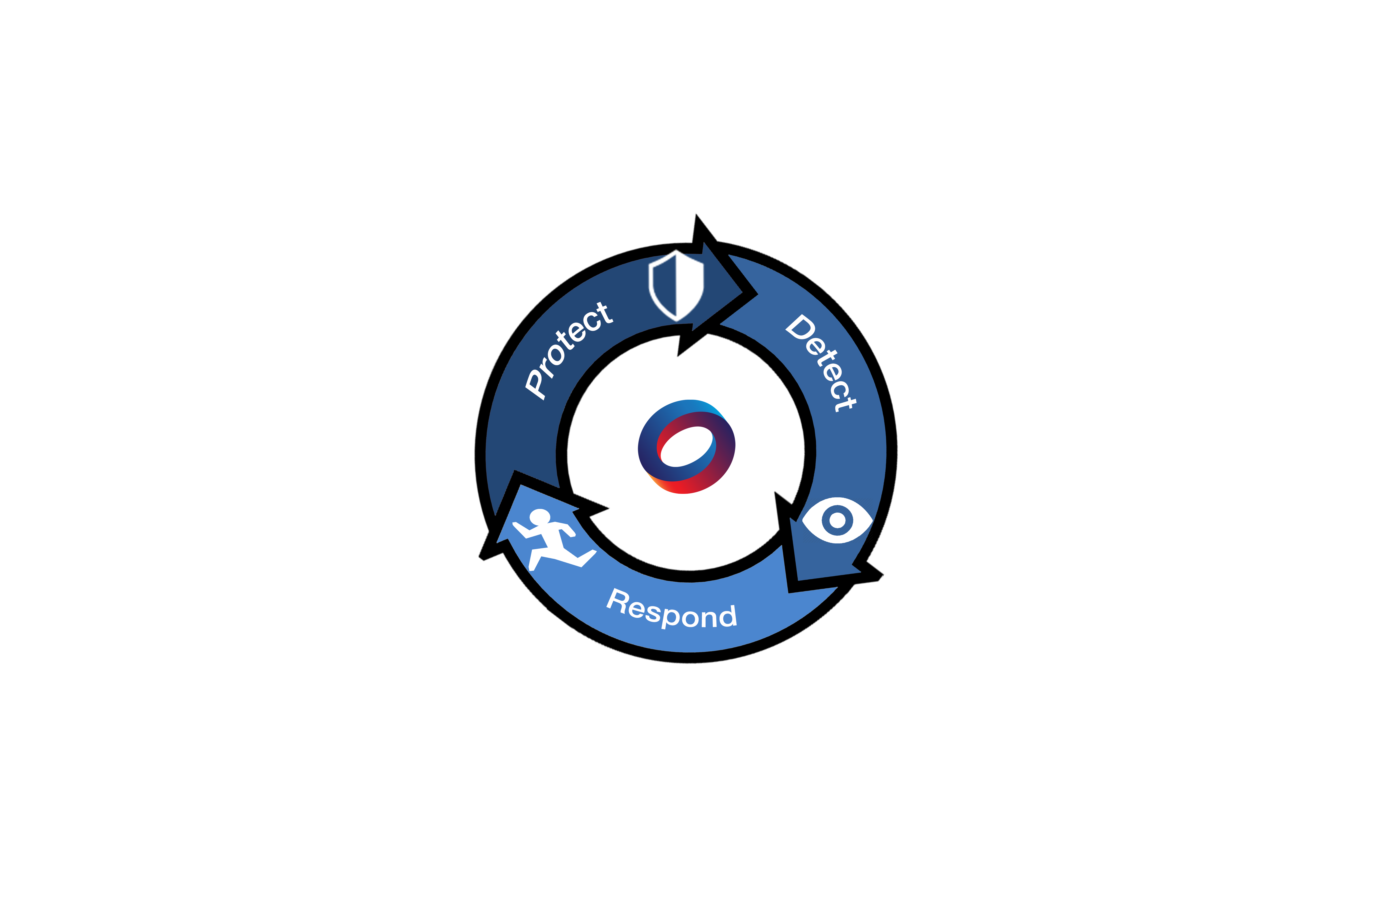
纵深防御
我们适用于何处?
多层防御防止针对关键系统的直接攻击
Notes:
Tempered Networks 其他IT安全系统的补充
客户通常已投资了其他IT安全解决方案，例如防火墙、深层数据包检测(DPI)、安全事件和事件管理(SIEM)系统、数据二极管和网络入侵检测系统(NIDS)。我们的网络解决方案可用于任何这些现有系统，有效保护客户的投资。例如，一个客户可能会将防火墙用于IT资产的外围防护，但防火墙只提供基于通信有效载荷元素的检测能力，且可以被任何攻击者伪造。Tempered Networks解决方案不仅为保护措施构建一个安全的外围环境，而且还通过隐匿关键基础设施的足迹来提供一个额外的安全层。所以，即使攻击者获得他们现存的VLAN或VPN，其关键基础设施和信息仍受到保护，因为对于黑客来说，它是隐匿的、无形的。

Slide 25
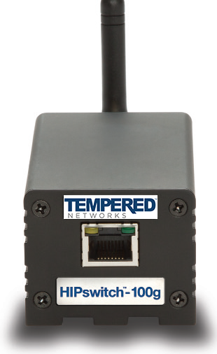
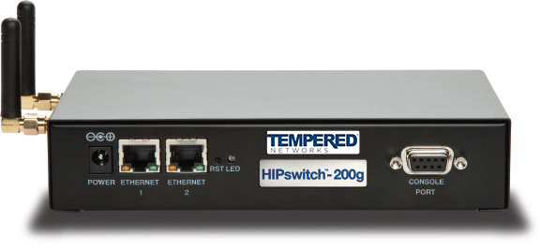
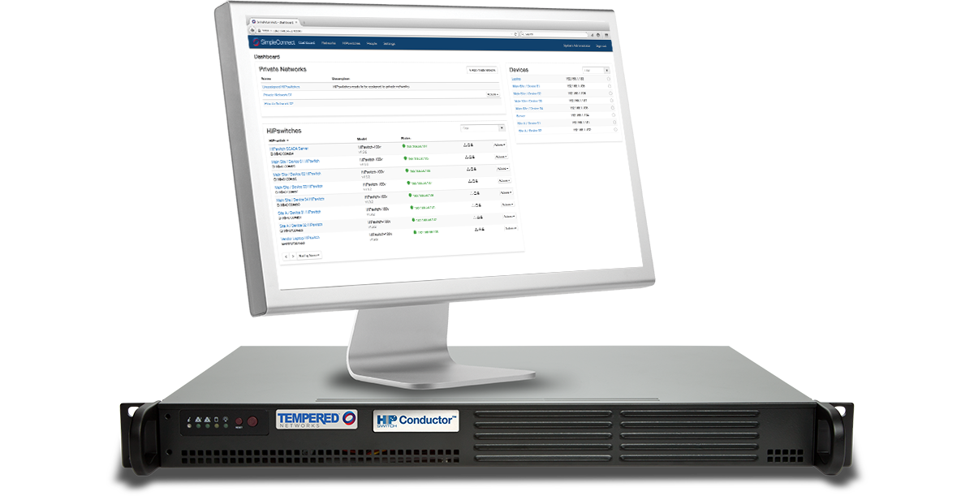
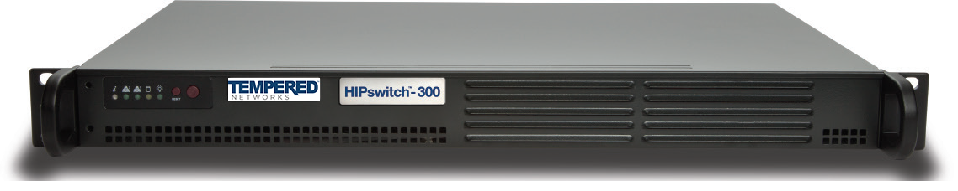
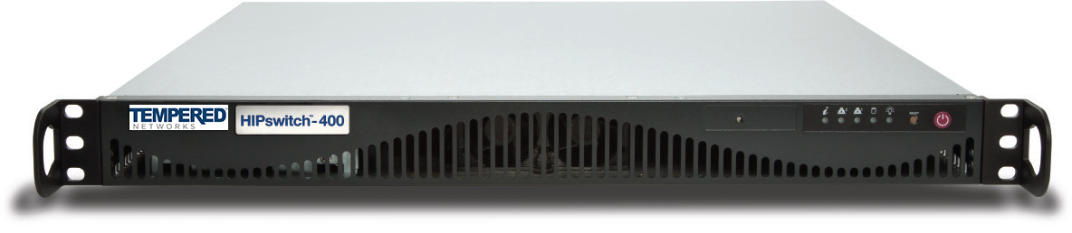
Tempered Networks产品套件
工业和数据中心等级安全设备
SimpleConnect
HIPswitch 100-系列
HIPswitch 200-系列
用户界面
HIPswitch 300-系列
HIPswitch 400-系列
可作为实质或虚拟设备
HIPswitch-100/200 支持有线和蜂窝网络及WiFi间的故障切换
HIPswitch-200/300/400 支持串行至IP的封装
HIPswitch-300 & 400 支持高可用性
HIPswitch Conductor
可扩展的流程引擎

Slide 26
Conductor 和 SimpleConnect 的用户界面
Notes:
加密身份的自动化管理
网络精细的微分段
高度受限的远程访问仅仅是授予和撤销
简单的配器和管理上千台设备

Slide 27






客户利益
隐匿关键基础设施
保护并隐匿设置密码的可信设备间的通讯
分段网络
基于设备白名单集中管理的微分段网络可以提高整体安全状况
扩展网络
安全地扩展您的网络至任何位置，不论其拓扑结构如何
保留原有投资
与现有的设备和基础设施无缝结合而不影响底层网络
安全远程访问
可以在短时间内可确认或撤销超的远程访问
提高运作的完整性和可用性
洞察网络流量从而进行诊断、调试及优化性能
Notes:
隐形的连接 - 不是基于欺骗性IP和MAC地址的信任，信任管理是基于烧制的、硬加密的身份，安全地利用有线以太网、移动、WiFi或卫星通信网络的任意组合
分段网络 - 集中管理覆盖网络精细的微分段允许较任何设备级缩放更小、更强大的网络
安全远程访问 - 并且可在访问前对额外的用户身份验证进行配置

Slide 28
OT的利益
提高安全性– 保护您的重要基础设施和资产，保持操作安全，防止网络攻击、人为错误或误用
提高可用性 –通过安全连接生产设施以确保可靠的、终端到终端的服务从而降低ICS网络的风险。
强化完整性 –获得更好的可视性以控制网络流量进行诊断、调试和优化性能
提高产出率 –提供的新功能/服务提高了效率并降低运营成本
遵循 行业和安全法规

Slide 29
工业供应商
削减支持成本和提高客户服务
商业目标：
远程站点的能见度‘
按要求限制访问
便于操作
效益:
维护客户所在地的连通性
通过私人覆盖网络提高安全性
便于配置管理
提高客户满意度，降低成本
Notes:
背景：
A large support center for an international supplier of industrial automation systems helps customers maintain and optimize their industrial control systems (ICS) equipment. Historically, the
organization has deployed technicians to remote customer sites to diagnose and troubleshoot any problems. However, the inefficiency and expense of sending technicians out on service calls led the organization to consider alternatives.
Business Objectives:
The industrial supplier required a solution that enabled technicians to monitor and address customer equipment problems from the organization’s main support center. Since most of their customers have no IT expertise, the solution had to be simple to install—without requiring any network configuration.
The industrial automation supplier also needed to be able to enable and disable communications as needed when technicians no longer needed access. In addition, the support center wanted to constrain access to specific support technicians who needed access to customer equipment.
Furthermore, field technicians still visit customer premises on occasion, and the organization had to provide secure remote access to these technicians, no matter where they were—without requiring complex routing or requiring complicated policies and rules.
Solution:
Sent pre-configured HIPswitches to their customers’ locations to easily provision secure private overlay networks to any multitude of customer sites, as needed.
Enabled support center technicians to remotely monitor and troubleshoot equipment, as well as significantly reduced the need for technicians to make lengthy and costly trips to remote customer sites.

Slide 30

工业生产商
接入后的设备整合
商业目标:
把可以获取的设备中现成的工具整合到公司网络中去
使用公司内部已有的IP地址编址方案与多种工具进行独立通信
协助厂外工程师远程访问各种工具
效益:
无需重置，轻松整合
内置网络地址转换
协助厂外工程组远程访问
Notes:
Background:
Through a merger, this large enterprise acquired two new manufacturing facilities located near one of its main bases of operations. The manufacturer needed to integrate the inherited tools
— all of which had existing IP addressing configurations — as well as the programs and backend systems that ran these tools.
Business Objectives:
As the new facilities were ramping up, the manufacturer found that many of the acquired tooling machines had the same internal IP addressing scheme, which created a challenge for the engineers who needed to communicate separately with each unique machine. Faced with a complex network involving a high level of tool-to-tool connectivity integrated with manufacturing execution systems (MES) and enterprise data collection, the manufacturer needed a solution that would bring the new tools online while avoiding vendor recertification and the laborious process of IP address modification.
In addition, the manufacturer had to coordinate between the local plant and an offsite team of engineers who required secure remote access to these acquired tools to help bring the new facilities online. Problematically, the tools — which connected to the network over a mix of wired and Wi-Fi connections — were highly mobile and were often turned off. Implementing static policies based on IP addresses proved impossible, because the tools could be offline at the time they needed to be configured.
Solution:
The manufacturer deployed the Tempered Networks solution to meet the challenges of integrating the acquired systems while bringing the new facilities online with a distributed team of local
and remote engineers. This was possible because the solution is transport- and topology-agnostic and supports any mix of cellular, WiFi, wired Ethernet, satellite communications, and public cloud networks.

Slide 31

自来水公司
维护商业关键基础设施
商业目标:
用只能设备连接厂区设备，减少能源消耗
通过县域公用网络维护远程通信
最大程度降低部署和配置期间的停机时间
效益:
维护商业关键基础设施的连通性
使配置、管理和扩展更简单
配置部署期间网络不切断
Notes:
Background:
A water utility provides service to a large city and a dozen other municipalities across 900 square miles. The county water utility, which operates main treatment plants and numerous remote sites, employs a number of supervisory control and data acquisition (SCADA) devices to control and automate its operations.
Business Objectives:
At each of its main plants, the utility has upwards of 100 automation devices, including programmable logic controllers (PLCs) and other smart electronic devices to control filtration, automate treatment processes, and monitor the power consumption of pumps. Installing these smart devices allowed the utility to reduce power consumption. However, that savings in power required a higher level of connectivity, which resulted in increased security risks.
For communications among its treatment plants and 20 remote sites—including wells, tanks, and pump sites—the utility used a VLAN network run by the corporate IT department. While the network was segregated from the IT network, data still routed across corporate VLANs and SCADA VLANs. And the SCADA VLAN allowed open and unrestricted communication between devices, which compromised the security of the network.
The utility needed a combination of high-speed communication between its three main plants and highly constrained communication between the main plants and the remote sites—all without affecting the corporate wide IT department, changing the configuration of the network, or disrupting service.
Solution:
By deploying the Tempered Networks solution, the utility was able to secure its remote connectivity infrastructure while remaining in control of its network.

Slide 32

总结
安全性优先
务实
管理风险、回报、成本、可管理性
防御纵深 (层)
目标：
了解您的高价值（高目标）资产
确认弱点（网络、接入点、设备、加密...）
始终致力于改善您的安全状况
降低运营成本

Slide 33
现今所有事务都在IP上运行!

Slide 34
攻击向量
远程办公室
PCI
合作网络
供应商网络
R&D
企业网络
工作台
PROD
HVAC 及其它公共设施
分包商
薪资名册
DEV
远程访问
Wifi
基础设施管理
人事部门
摄影机

Slide 35
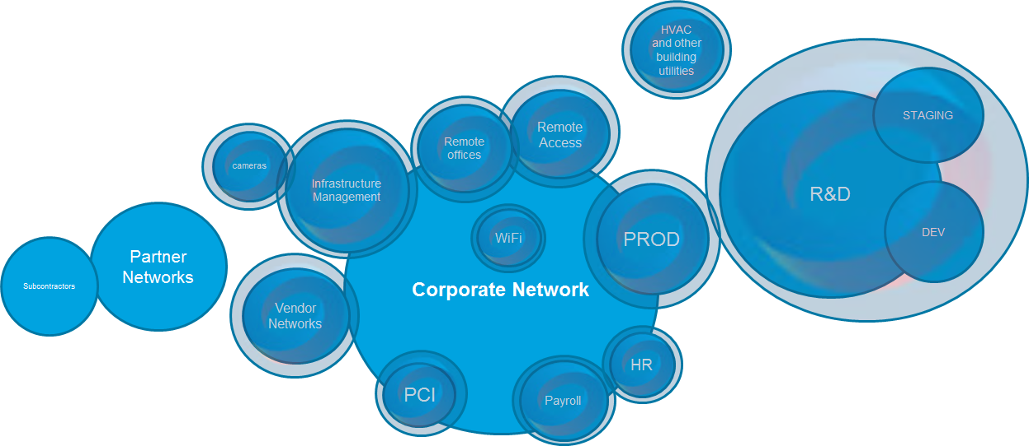
高级安全微分割

Slide 36
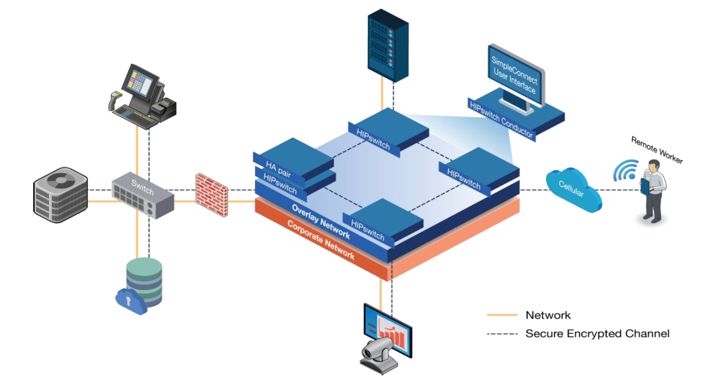
覆盖网络示例

Slide 37
解决方案的参考标准
国际自动化协会（ISA）
ISA TR 100.15.01 (2012) - 回程结构模型：不可信和可信网络的安全连接 [https://www.isa.org/store/products/product-detail/?productId=116759]
可信计算组织（TCG）
TCG IF-MAP 受限于SOAP v2.1r15 (2012) – IF-MAP 的网络安全协调 [https://www.trustedcomputinggroup.org/resources/tnc_ifmap_binding_for_soap_specification]
TCG IF-MAP元数据对于ICS的安全性(2014) – IF-MAP元数据对于工业控制系统的安全性 [https://www.trustedcomputinggroup.org/resources/tnc_ifmap_metadata_for_ics_security]
TCG 机构指南：使用TNC 技术 ICS的安全性 (2013) – 白皮书 [http://www.trustedcomputinggroup.org/resources/architects_guide_ics_security_using_tnc_technology]
互联网工程任务组（IETF）
IETF draft-ietf-hip-rfc5201-bis-11 (2014) – 主机标识协议版本22 (HIPv2) [http://tools.ietf.org/html/draft-ietf-hip-rfc5201-bis-19]
IETF draft-henderson-hip-vpls-06 (2013) – 基于HIP-虚拟专用局域网服务（HIPLS） [http://tools.ietf.org/html/draft-henderson-hip-vpls-07]

Slide 38
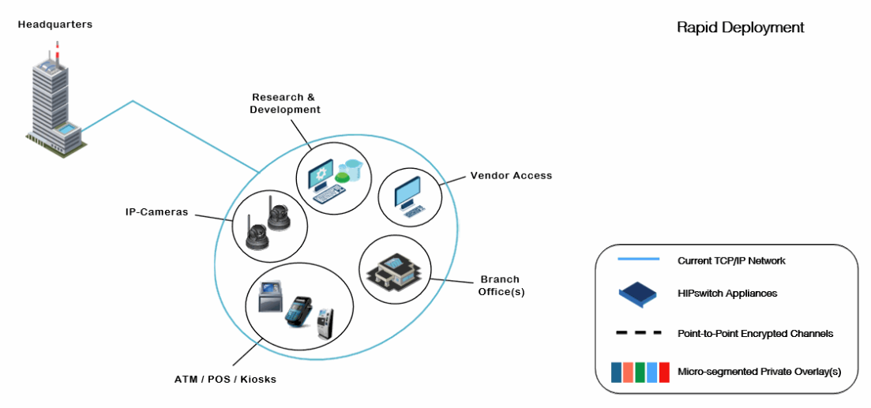
当前的状态结构（常规）

Slide 39
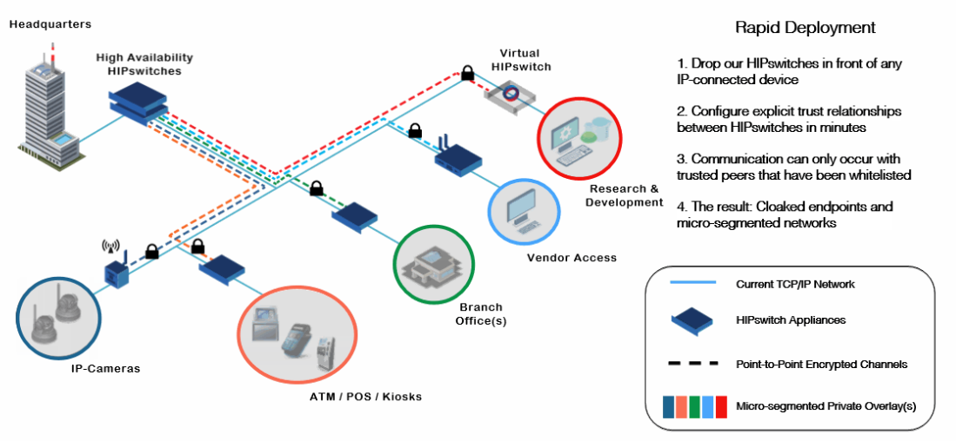
目标状态结构

Slide 40
密钥信任管理
主机标识协议(HIP)
HIP是互联网工程工作组（IETF ）替代品，替代了传统的加密方法，通过密钥识别代替IP分布获得安全的端到端通讯。
白名单
从零信任开始，只允许明确信任的设备接入或者是通过多次添加白名单的方式。
PKI预配置
身份识别基于唯一的 RSA 2048-bit 加密IDs，且在有SHA-2标识的证书链中有效。
可以选择使用通过企业证书认证的自定义PKI。

Slide 41
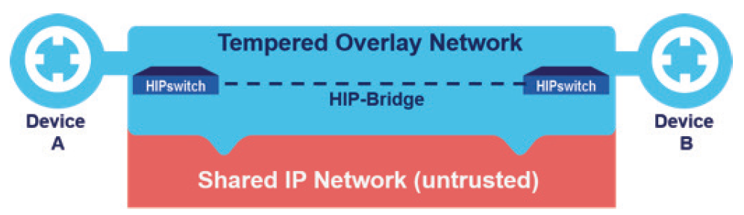
Advanced Encryption进阶加密
信任关系一单建立，就可以使用AES-256 加密技术和SHA-2 信息验证技术对白名单中的端到端通讯进行保护。
HIP交换器建立了一个相互验证的，基于证书的受封装安全载荷保护的桥接器。受封装安全载荷保护的桥接器可以根据使用需求设置为双层或三层。

Slide 42
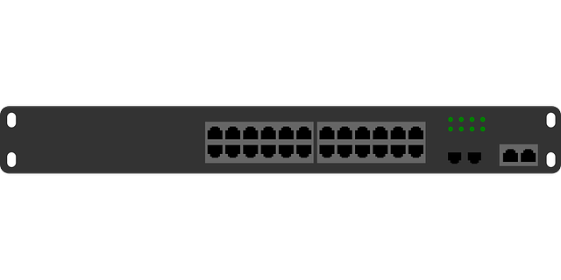
虚拟机迁移挑战-单站点
单一数据中心
ESX服务器的信号源和接收器必须来自于同一个广播区域，或者如果不是同一个广播区域，信号源和接收器之间必须可以相互传播信号。
因为VM在到达新的接收器的时候保持IP地址不变，所以VM的IP子网必须与ESX信号源和接收器相连接。
VMware ESXi
VMware ESXi

Slide 43
虚拟机迁移挑战– 多站点
数据中心1
数据中心2
管理程序 – 虚拟系统
在ESX主机之间往返传输中只有5毫秒的潜伏期
WAN带宽≥ 622 Mbps
同一IP子网和广播区域的信号源和接收器
存储
VM在两个数据中心都具有高度的可用性
可接受应用SLAs
互联网
LAN在WAN上的扩张 高度可用性–生成树协议隔离，互联网环路预防 - 负载平衡-WAN宽带的使用 - 延展性–移动多重虚拟机
路径优化–到达当前数据中心站点的VM
可视性和颗粒度–基于服务质量、安全、服务开通和流量可视性的端到端一致性
WAN
VMware ESXi
VMware ESXi

Slide 44
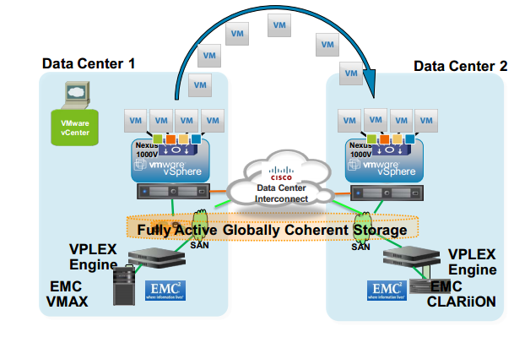
虚拟机迁移挑战– Cisco 的最佳实践
信息来源： Cisco 白皮书

Slide 45
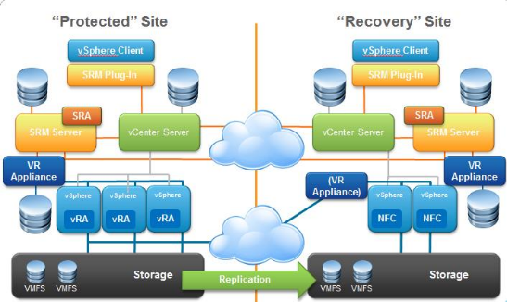
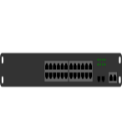
灾难恢复– 我们的解决方案
如果虚拟机移动必须通过传统的核心网设计完成，那么在成费用、时间和复杂性方面都将是一个巨大的挑战。
Data Center 1
Data Center 2
VMware ESXi
TN
WAN
TN
VMware ESXi
信息来源： Cisco 白皮书
信息来源：SRM 虚拟机系统( NSX最新发布)
单一LAN设计

Slide 46
演示1 –
VM 迁移

Slide 47
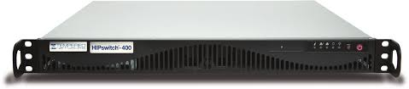

重叠网络上的实时迁移
数据中心2的用户打开了RTMP上的视频rtmp://172.16.100.150/vod2/demo.mp4
RTMP服务器开始从数据中心1转移到数据中心2Start the
互联网
数据中心1
数据中心2
宽带 IP: 61.X.X.155
受2层 ESP保护的 安全通道
宽带IP:203.X.X.38
HIPswitch-400
HIPswitch-400
RTMP 服务器
IP: 172.16.100.150
RTMP服务器
IP: 172.16.100.150
VMware ESXi
VMware ESXi

Slide 48
重叠网络上的实时迁移
检查用户在RTMP服务器上的连通性
检查用户在RTMP服务器上的ping 测试结果
互联网
数据中心1
数据中心2
宽带 IP: 61.X.X.155
受2层 ESP保护的 安全通道
宽带IP:203.X.X.38
HIPswitch-400
HIPswitch-400
RTMP服务器
IP: 172.16.100.150
RTMP服务器
IP: 172.16.100.150
VMware ESXi
VMware ESXi

Slide 49
演示 2 –
双主动应用

Slide 50
重叠网络上的实时迁移
通过Jmeter给Cluster WebSer 发送请求
关闭WebSer_Active_1 和 WebSer_Active_2
观察成功和失败记录
互联网
数据中心1
数据中心2
宽带 IP: 61.X.X.155
受2层 ESP保护的 安全通道
宽带IP:203.X.X.38
HIPswitch-400
HIPswitch-400
WebSer_Active_1
IP: 172.16.100.100
WebSer_Active_2
IP: 172.16.100.200
双主动
VMware ESXi
VMware ESXi

Slide 51
演示 3 –
专用远程访问

Slide 52


1.通过移动装置远程访问WebSer_Active_1.
移动装置
虚拟 HIPswitch-100v
非虚拟 Eth 0 - IP:DHCP
跨网段: 172.16.100.1
互联网
数据中心1
数据中心2
宽带 IP: 61.X.X.155
受2层 ESP保护的 安全通道
宽带 IP:203.X.X.38
HIPswitch-400
HIPswitch-400
WebSer_Active_1
IP: 172.16.100.100
WebSer_Active_2
IP: 172.16.100.200
VMware ESXi
VMware ESXi

Slide 53
应用案例# 1

Slide 54
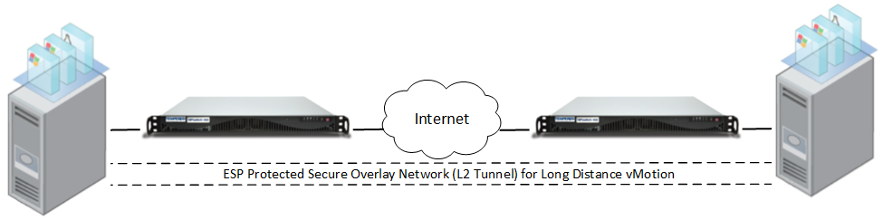
虚拟机远距离迁移 受2层ESP保护的桥连接应用案例
虚拟机 vSphere 6.0 强化迁移: 远距离迁移
可以支持长达150毫秒潜伏期的往返传输-– 远高于VMware vSphere 5.5曾获得的最大迁移潜伏期（10毫秒）
不需要共享存储
香港
新加坡
HIPswitch 400
HIPswitch 400
HK ESXi Farm
SG ESXi Farm

Slide 55
应用案例# 2

Slide 56
韩国
基础设施概况:
制造企业
在亚洲有多个站点
站点之间的连接：专线
每个地区都有自己的ERP系统
挑战:
扩展困难
资源分享-带宽限制
软/硬件管理
使ERP系统集中于DC
本土技能组合
2到4Mb 专线
马来西亚
香港
中国
曼谷

Slide 57

单一LAN方案:
易于管理
维护网络连接安全
有效的资源分享
易于DR站点备份
集中管理软件和硬件
韩国
中国
TN
TN
马来西亚
公共云
MPLS 或互联网
TN
TN
曼谷
TN
TN
香港
单一LAN

Slide 58


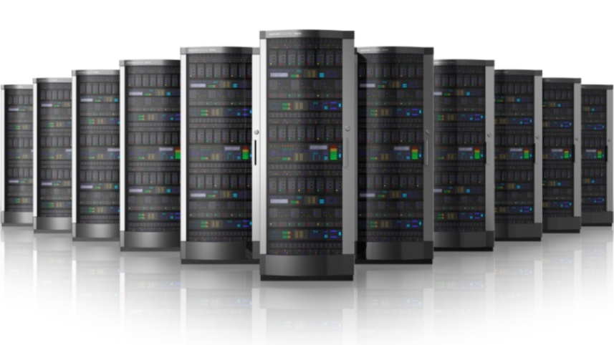


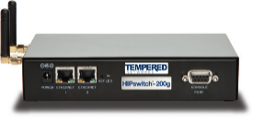
维护流动办公室/在家办公的安全
4G Laptop with
Virtual HIPswitch 100v /
HIPApps (1Q2016)
WiFi Laptop with
Virtual HIPswitch 100v /
HIPApps (1Q2016)
云企业资源
例如：收发邮件、文件同步工具、 (Enterprise Dropbox)、 ERP、 CRM、等.
关键:
ESP 覆盖网络
小型办公室/ 家庭办公/
通过HIPswitch 200e宽带进行远程办公连接

Slide 59
亮点
通过HIP交换器建立安全的专用覆盖网络
委托授权用户管理每个专用网络
明确每个HIP交换器的受保护设备
设置HIP交换器和设备的通讯安全策略
控制、审查和监督专用网络、HIP交换器和设备
在所有单元组、 Wi-Fi、 Satcom网络 有线以太网之间建立连通性

Slide 60
Simple Switches that upgrade entire Enterprise
嵌入式HIP交换器安装起来简单快捷，保证所有设备和资产的安全
从HIP交换器导体和Simpleconnect 到HIP交换器自主管理
提供简易的WAN可视性架构
不会改变现有网络
2层管理-所有连接都在一个广播区域内进行
促进虚拟机迁移功能化，实现各大陆之间的实时迁移
可在企业连通性方面节约大量成本
实现负载平衡

Slide 61

Thank you!

